Slide 1
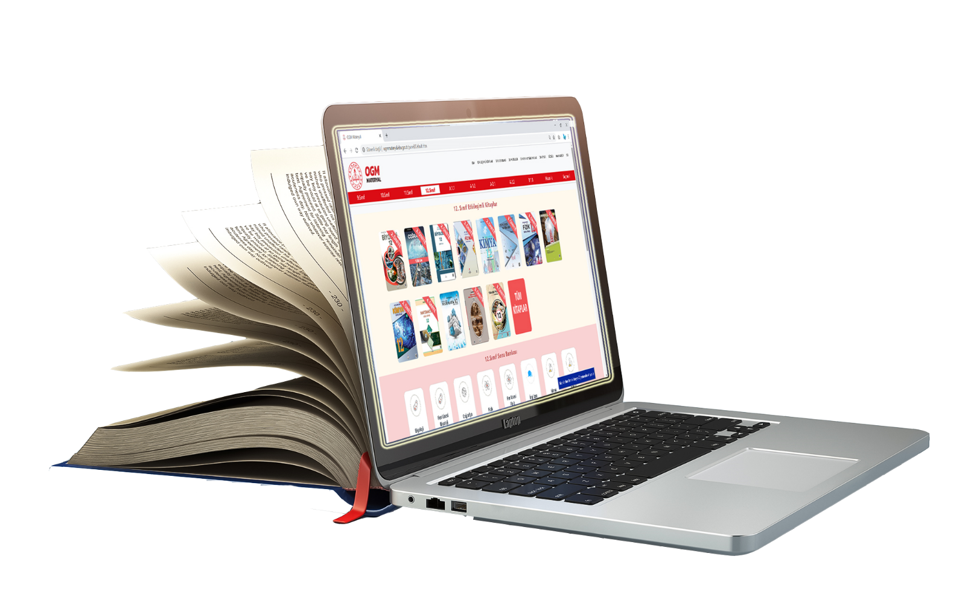
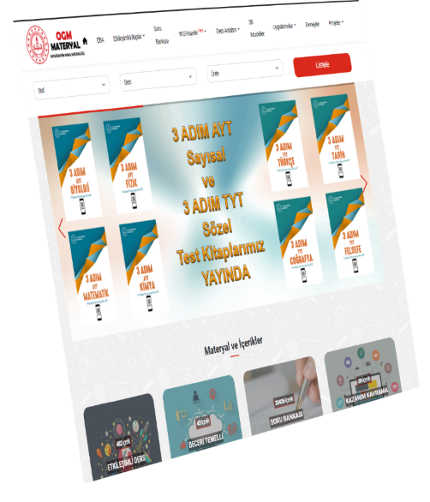
branda .jpg
İLK YAPILACAKLAR LİSTEMİZ

Slide 2
ÖLÇME VE DEĞERLENDİRME
ÖN TEST-YÖNETİCİ VE ÖĞRETMENLER İÇİN
ÖN TEST-VELİLER İÇİN
ÖN TEST-ÖĞRENCİLER İÇİN

Slide 3
GÖRÜNÜRLÜK
PROJE LOGOSUNU YAYGINLAŞTIRMA
GÖRÜNÜRLÜK TASARIMLARININ HAZIRLANMASI
TÜM ÇALIŞMALARDA KURUMSAL TASARIMLARIN KULLANILMASI

Slide 5
TOPLANTILAR
İLÇE YÜRÜTME KURULU TOPLANTISI
İLÇE TANITIM TOPLANTISI
OKUL PROJE ÇALIŞMALARINA KATILIM
OKUL YÜRÜTME KURULU TOPLANTISI
ÖĞRETMENLER KURULU BİLGİLENDİRME TOPLANTISI
VELİ BİLGİLENDİRME TOPLANTISI
OKUL EYLEM PLANI

Slide 6
SOSYAL ÇALIŞMALAR
OKUL BANDOSU
OKUL HALK OYUNLARI EKİBİ
OKUL KOROSU
SEMPOZYUM
FORUM
ÇALIŞTAY
SERGİ
FUAR
ŞENLİK
TİYATRO OYUNLARI
GEZİLER
OKULDIŞI ÖĞRENME ORTAMLARI
ŞEHRİMİZ ISPARTA
TURNUVALAR
YARIŞMALAR

Slide 7
branda .jpg

